Slide 1





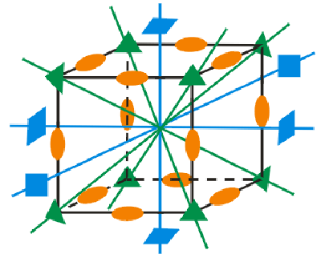
MVC - Atom-Huron
Solicita
<Solicitud>
Atom Huron
Controlador
<Datos>
<Solicitud>
Usuario
Respuesta
<Solicitud Procesada>
Modelo
Vista

Slide 2



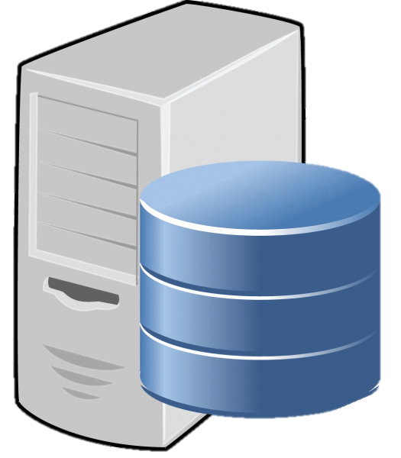

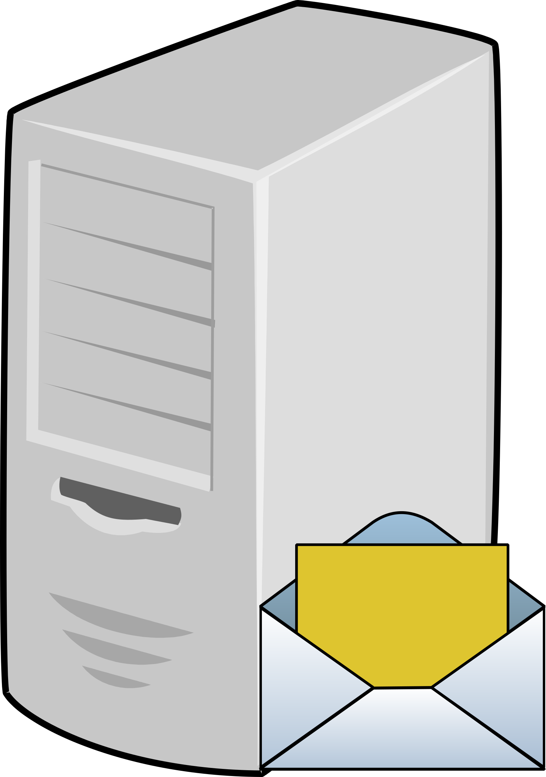
Arquitectura - Atom-Huron
Web responsive
File-Server
Aplicación
Datos
Email-Server
Usuario
Atom – Huron Arquitectura

Slide 3





Arquitectura - Atom-Huron
X
Local Database

Slide 4
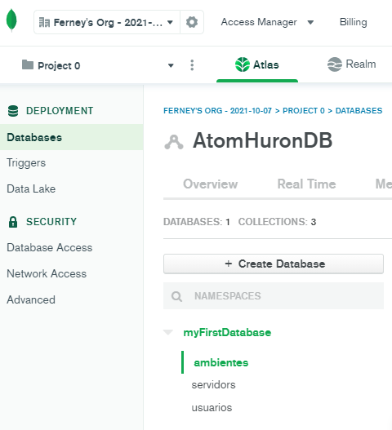
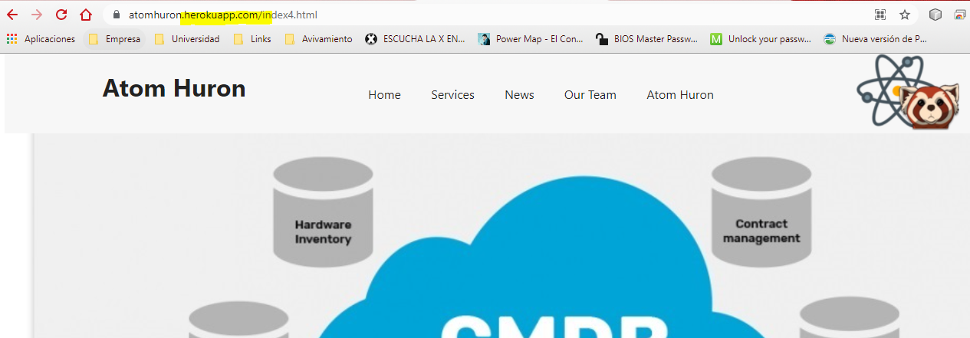
Arquitectura - Atom-Huron

Slide 5

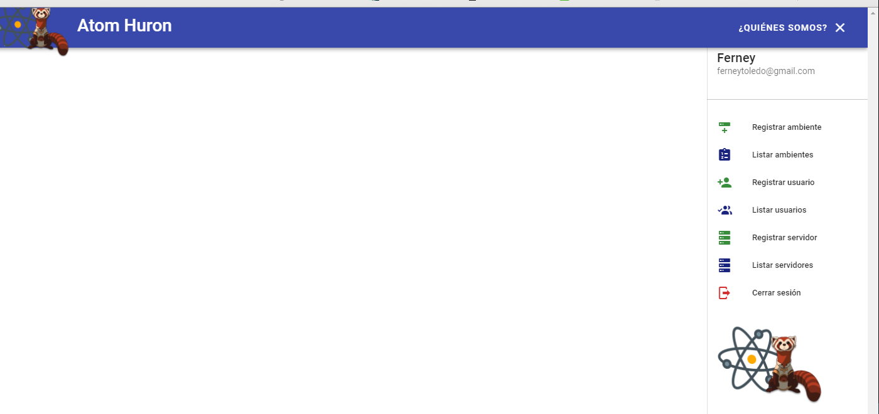
Arquitectura - Atom-Huron

